Slide 1
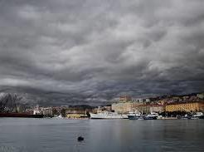
Fizika i ekosustav sjevernog Jadrana

Slide 2
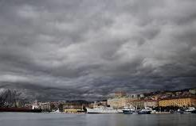
Rođenje:
Rijeka, 1963.
Obrazovanje:
1988. Diplomirala fiziku, smjer geofizika, na Prirodoslovno-matematičkom fakultetu Sveučilišta u Zagrebu. Diplomski rad: “Sezonske oscilacije temperature mora duž istočne obale Jadrana”, pod voditeljstvom dr. sc. Mirka Orlića.
1993. Magistrirala na Sveučilištu u Zagrebu. Magistarski rad: “Protoci topline i vlage na granici atmosfera-more i hidrografska svojstva sjevernog Jadrana”, pod voditeljstvom dr. sc. Mirka Orlića i suvoditeljstvom dr. sc. Danila Degobbisa.
2000. Doktorirala na Sveučilištu u Zagrebu. Disertacija: “Višegodišnja kolebanja površinskih protoka i geostrofičkog strujanja u sjevernom Jadranu”, pod voditeljstvom dr. sc. Mirka Orlića.
Zaposlenje:
1990. Centar za istraživanje mora Instituta “Ruđer Bošković” u Rovinju.

Slide 3
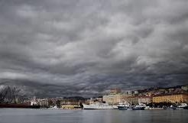
Područja istraživanja:
protoci na granici atmosfere i mora
geostrofičke struje
hidrografska svojstva

Slide 4
Plan predavanja:
uvodno o fizici mora, o Jadranu i o procesima u ekosustavu sjevernog Jadrana
o projektu koji vodim
ukratko o svom radu

Slide 5

Uvodno o fizici mora
Zadaća fizike mora je praćenje, objašnjavanje i prognoza promjena u svojstvima (fizikalnim) mora odnosno u gibanju mora. Objašnjavanje i prognoza mogući su ako su poznati čimbenici koji utječu na svojstva i gibanja.
O svojstvima mora i gibanju ovise svi procesi u ekosustavu.

Slide 6
Glavna svojstva mora
temperatura - označava stupanj toplote morske vode (°C)
salinitet – označava količinu otopljenih tvari u morskoj vodi (bezdimenzionalan)
gustoća – masa/volumen morske vode (kg/m³); za plitka mora (Jadran) određuje iz temperature i saliniteta

Slide 7
Čimbenici koji utječu na svojstva mora
površinski protoci iz atmosfere u more: uključuju Sunčevo zračenje, povratno zračenje, izmjene topline zbog isparavanja i vođenje, oborinu i isparavanje
dotok slatke vode rijekama
dotok voda iz drugih morskih područja (“advekcija”)

Slide 8
Gibanja u moru
  horizontalna gibanja - morske struje (makar mogu imati i vertikalnu komponentu)
  uzdizanje i spuštanje razine mora (razina mora je granica mora i atmosfere)

Slide 9
Čimbenici koji utječu na gibanja u moru
raspodjela gustoće: konvekcijska gibanja i geostrofičke struje
direktan prijenos impulsa iz atmosfere: vjetrovne struje i vjetrom izazvane promjene razine mora
gravitacijski utjecaj planeta: valovi i plimne struje (vraćaju “čest” na početan položa; ne uzrokuju stvaran pomak “česti”)

Slide 10
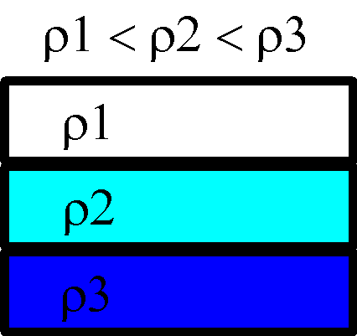
More je uslojeno s tim da gustoća raste s dubinom

Slide 11
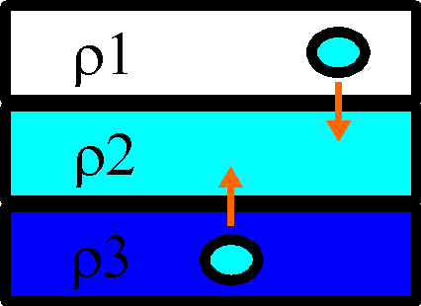
Konvekcijska gibanja: kada “čest” nije u sloju koji je njene gustoće

Slide 12
Konvekcijska gibanja: nastoje izjednačiti gustoće po slojevima

Slide 13
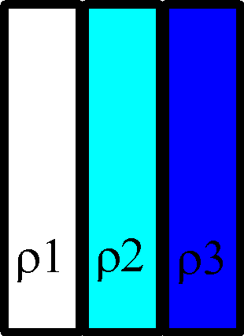
Geostrofičke struje: postoje razlike u gustoći vodenih stupaca

Slide 14
Geostrofičke struje: vrtlozi oko područja niske gustoće (anticiklonalni) ili visoke gustoće (ciklonalni)
C
A

Slide 15
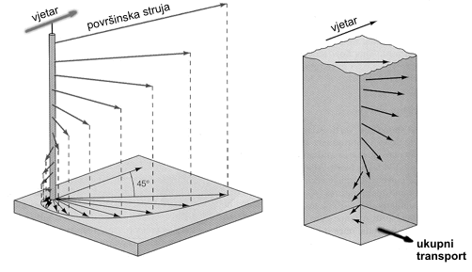
Vjetrovne struje opisuje „Ekmanova sprirala”
površinske struje su 45° stupnjeva otklonjene na desno od vjetra
s dubinom struje skreću sve više desno
na dubini trenja D (oko 45 m u Jadranu) struje su suprotnog smjera od vjetra

Slide 16
Morske struje
Kombinacija geostrofičkih struja i struja izazvanih vjetrom, jer plimne struje ne uzrokuju stvaran pomak „česti” (jadranski ciklonalni tijek)

Slide 17
Jadranski ciklonalni tijek
ciklonalni smjer - suprotno od kazaljke na satu
ulaz uz istočnu i izlaz uz zapadnu obalu

Slide 18
Fizika mora i ekosustav
fizikalni čimbenici odražavaju se na pojave u ekosustavu
uvjetuju količinu proizvedene organske tvari
važna tema u istraživanju mora je utjecaj fizikalnih procesa na proizvodnju organske tvari (stvaranje života u moru)

Slide 19
Fizika Jadrana
Fizikalna obilježja Jadrana su posljedica geografskog položaja Jadranskog mora.

Slide 20
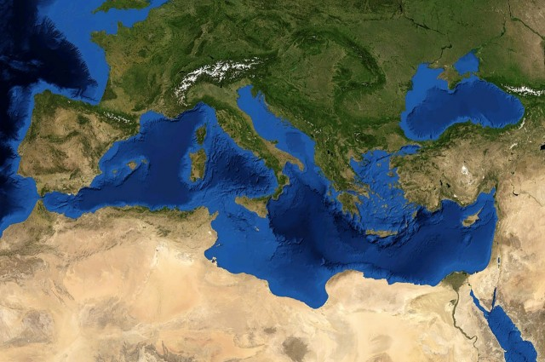
Jadran je bazen Sredozemnog mora na umjerenim geografskim širinama
rijeka Po
Jadransko more
Sredozemno more

Slide 21
Važan utjecaj na fizkalna svojstva Jadrana
rijeka Po (jedna od najvećih sredozemnih rijeka)
meteorološki uvjeti
dotok sredozemne vode („BIOS”)

Slide 22
Podjela Jadrana
sjeverni
srednji
južni

Slide 23
Vertikalni presjek Jadrana (sjeverni do
50 m, srednji s Jabučkom kotlinom do 300 m, južni s južnojadranskom kotlinom do 1200 m)
Palagruški prag
Jabučka kotlina
Južnojadranska
kotlina

Slide 24
Sjeverni Jadran (zapadno od Istre)
uključuje ušće rijeke Po
Po
Rovinj

Slide 25
Sjeverni Jadran
obilježja sjevernog Jadrana podložna velikim promjenama, što je povezano s tipom vode koji u njemu prevladava
može biti pod utjecajem voda iz rijeke Po; pod utjecajem voda iz Kvarnerskog zaljeva ili voda iz južnijih dijelova Jadrana
prevladavajući tip voda je ovisan o utjecaju iz atmosfere

Slide 26
Sjeverni Jadran
vode iz rijeke Po su za razliku od voda iz južnih područja bogate hranjivim solima što je temelj za organsku proizvodnju

Slide 27
Proizvodnja organske tvari
ovisi o količini i dostupnosti hranjivih soli koje u morski sustav dolaze iz rijekama ili sedimenta
primarna proizvodnja: stvaranje živih stanica (fitoplankton)
sekundarna proizvodnja: nastaje iz primarne (zooplankton, a iz njega ribe, itd.)

Slide 28
Zima u sjevernom Jadranu
vodeni stupac je izmiješan
u godinama jakog hlađenja hlađenja u sjevernom Jadranu može nastati najgušća sredozemna voda koja se širi u pridnenom sloju Jadrana i istočnog Sredozemlja, a važna je za obogaćivanje Jadrana i Sredozemlja kisikom i hranjivim solima (omogućava primarnu proizvodnju tamo gdje je inače ne bi bilo)

Slide 29
Zima u sjevernom Jadranu
tada se može očekivati maksimalna godišnja proizvodnja organske tvari (u izmiješanom vodenom stupcu nema limitacije fosforom a hranjive soli se raspoređuju od vrha do dna što omogućava organsku produkciju na volumno velikom području); ova proizvodnja je osobito velika kada je područjem pod utjecajem voda iz rijeke Po

Slide 30
Zbog hlađenja i jakog vertikalnog transporta zimi vodeni je stupac izmiješan
T/°C
S

Slide 31
Za slučaj na slici temperatura u cijelom vodenom stupcu oko 10°C a salinitet oko 38.2
T/°C
S

Slide 32
Proljeće i ljeto
razdoblje kada se vode iz rijeke Po šire sjevernim Jadranom, a vodeni stupac je raslojen
stvara se zatvoren sustav cirkulacije uz zadržavanje hranjivih soli u sjevernom Jadranu
tada može doći do stvaranja ogromnih sluzavih nakupina (cvjetanje mora), što je posljedica prekomjerne primarne proizvodnje

Slide 33
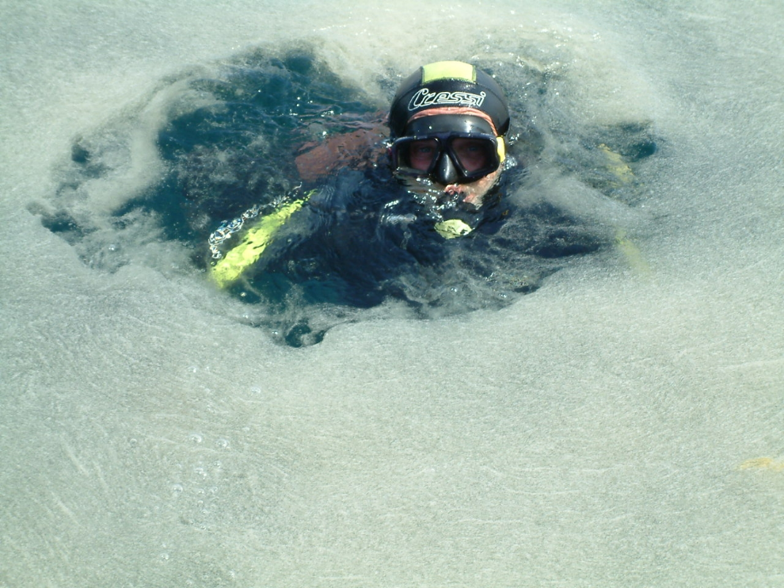
Sluzave nakupine

Slide 34
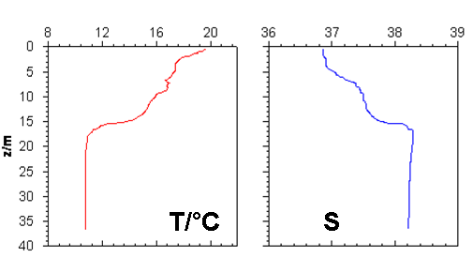
Pod utjecajem grijanja iz atmosfere i zadržavanja zaslađenih voda na površini vodeni stupac je ljeti raslojen

Slide 35
Temperatura površinskih slojeva značajno viša od temperature dubinskih slojeva

Slide 36
Salinitet površinskih slojeva značajno niži od saliniteta dubinskih slojeva

Slide 37
Jesen
pod kraj ljeta i u jesen u pridnenim slojevima može doći do manjka ili potpunog nedostatka kisika (“anoksija”)
posljedica potrošnje kisika u površinskim slojevima
kisik u pridnenom sloju poraste s početkom hlađenja koje izaziva pojačana konvekcijska gibanja i miješanje vodenog stupca

Slide 38
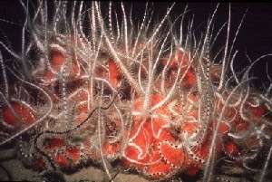
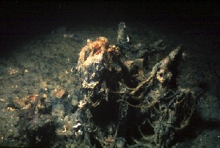
Pridnene životne zajednice u normalnim uvjetima i uvjetima anoksije

Slide 39
Poremećaji u ekosustavu
osim sluzavih nakupina i anoksije pridnenog sloja ekosustav sjevernog Jadrana može biti poremećen i dolaskom alohtonih vrsta, prirodnim sustavom strujanja ili iz balastnih voda
to su biljne i životinjske vrste koje mogu izazvati razne poremećaje u hranidbenoj mreži

Slide 40
Meteorološki uvjeti
intenzitet bioprodukcije sjevernog Jadrana i pojava poremećaja ovise o fizikalnim svojstvima koji su povezani s meteorološkim uvjetima (složena povezanost; važna uloga vjetrova)

Slide 41

Bura – suh i prostorno promjenjiv vjetar sa sjevera ili sjeveroistoka, izaziva jako hlađenje i isparavanje iz mora
NE

Slide 42
Jugo - vlažan, prostorno homogen vjetar s jugoistoka, znatno manje isparavanje nego u slučaju bure
SE

Slide 43
NAO indeks i El Ninjo
pojava određenih vjetrova, ali općenito vremenske prilike u našem području ovise o stanju atmosfere šireg područja
smatra se da glavne vremenske prilike kod nas određuje prostorna raspodjela atmosferskog tlaka iznad sjevernog Atlantika: izražava se “NAO indeksom”; North Atlantic Oscilation (NAO) indeks je razlika tlaka između sjevera i juga sjevernog Atlantika (Lisabon/Reykjavik)
ali i drugi globalni fenomeni, kao što je promjena u atmosferskoj cirkulaciji iznad Tihog oceana, praćena pojavom „El Niňo-a”, mogli bi se odraziti na sjeverni Jadran

Slide 44

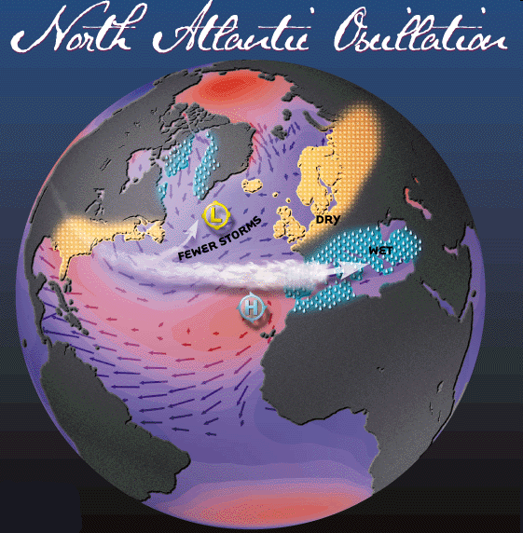
Ciklone u našim područjima
u pravilu dolaze sa zapada, preko Atlantika
donose nestabilnost

Slide 45
NAO indeks
mjera za učestalost ciklona u našem području; pozitivan indeks (lijevo): ciklone su skrenute na sjever (stabilniost); negativan indeks (desno): lakši prolaz ciklona (nestabilnost)

Slide 46
Priliv sredozemne vode
bioprodukcija Jadrana i pojava alohtnonih vrsta ovise i o prilivu vode iz Sredozemlja koji je povezan sa smjerom strujanja velikog vrtloga u Jonskom moru (tzv. mehanizam „BIOS”)

Slide 47
Priliv sredozemne vode
kada je vrtlog u smjeru kazaljke na na satu (anticiklonalan; to može trajati godinama) u Jadran ulaze vrste sa zapada Sredozemlja i iz Atlantskog oceana a ulazna voda ima više koncentracije hranjivih soli

Slide 48
Priliv sredozemne vode
kada je vrtlog u smjeru suprotnom od kazaljke na na satu (ciklonalan; to može trajati godinama) u Jadran ulaze vrste s istoka Sredozemlja a ulazna voda ima niske koncentracije hranjivih soli

Slide 49

Projekt Hrvatske zaklade za znanost Ekološki odziv sjevernog Jadrana na klimatske promjene i antropogeni učinak – EcoRENA (2017-2021)

Slide 50
Suradnici i konzultanti:
mag. Margareta Buterer ² (kemija)
dr. sc. Irena Ciglenečki¹ (kemija)
dr. sc. Jelena Dautović¹ (kemija)
dr. sc. Tamara Djakovac² (kemija)
dr. sc. Mathieu Dutour-Sikirić¹ (matematika, modeliranje)
mag. Jasna Jakovčević² (biologija)
mag. Matea Kalac² (kemija)
dr. sc. Romina Kraus² (biologija)
mag. Nataša Kužat² (biologija)
dr. sc. Davor Lučić³ (biologija)
dr. sc. Daniela Marić Pfannkuchen² (biologija)
dr. sc. Hrvoje Mihanović⁵ (fizika)
dr. sc. Jakica Njire³ (biologija)
dr. sc. Miroslava Pasarić⁴ (fizika)
dipl. ing. Paolo Krelja (fizika)
dr. sc. Robert Precali (kemija)
dr. sc. Nastjenjka Supić² (fizika, voditeljica projekta)
¹Zavod za istraživanje mora i okoliša, Institut Ruđer Bošković, Zagreb
²Centar za istraživanje mora, Institut Ruđer Bošković, Rovinj
³Sveučilište u Dubrovniku, Dubrovnik
⁴ Prirodoslovno-matematički fakultet, Sveučilište u Zagrebu, Zagreb
⁵ Institut za oceanografiju i ribarstvo, Split

Slide 51
Neformalna suradnja:
mag. Ivan Balković¹ (biologija)
dr. sc. Enis Hrustić (kemija)
dr. sc. Ingrid Ivančić¹ (kemija)
dr. sc. Ivica Janeković (fizika, modeliranje)
dr. sc. Paolo Paliaga² (biologija)
dr. sc. Zoran Pasarić³ (matematika, modeliranje)
mag. Victor Stinga Perusco¹ (znanost o moru, marikultura)
bacc. Denis Škalic¹ (znanost o moru)
¹ Centar za istraživanje mora, Institut Ruđer Bošković, Rovinj
² Sveučilište u Puli, Pula
³ Prirodoslovno-matematički fakultet, Sveučilište u Zagrebu, Zagreb

Slide 52
Suradnja s drugim projektima:
Kruženje sumpora i ugljika u morskom i slatkovodnom okolišu (SPHERE; voditeljica dr. sc. I. Ciglenečki; projekt Hrvatske zaklade za znanost; 2014.-2018.)
Istraživanje dinamike Jadrana pomoću naprednih mjerenja i metode asimilacije podataka (ADAM-ADRIA; projekt Hrvatske zaklade za znanost; voditelj dr. sc. Ivica Janeković; 2014.-2018.)
Jadranske dekadske i međugodišnje oscilacije: opažanja, modeliranje i posljedice (ADIOS; voditelj dr. sc. Ivica Vilibić; 2017.-2021.; projekt Hrvatske zaklade za znanost)
Rogozničko morsko jezero kao model odziva ekosustava na promjene u okolišu (MARRES; voditeljica dr. sc. I. Ciglenečki; projekt Hrvatske zaklade za znanost; 2018.-2022.)
“Hrvatske vode” (nacionalni projekt praćenja stanja u Jadranu; voditeljica dr. sc. T. Djakovac)

Slide 53
Cilj projekta:
razvijanje znanstveno pouzdanog modela, koji će omogućiti predviđanje odziva sjevernog Jadrana na klimatske promjene i antropogeni utjecaj
pod „odzivom” sjevernog Jadrana misli se na intenzitet primarne i sekundarne proizvodnje, promjene u sastavu organske tvari, stvaranje duboke vode, pojave poremećaja u ekosustavu, pojave alohtonih vrsta

Slide 54
Projektne aktivnosti:
cilj se ostvaruje kroz projektne aktivnosti a to su:
  1) skupljanje novih podataka,
  2) proširenje i provjera postojećeg “empirijskog ekološkog modela” sjevernog Jadrana
  3) izrada ekološkog numeričkog modela

Slide 55
1) Skupljanje podataka:
skupljanje podataka o glavnim parametrima za opis ekosustava kao što su temperatura, salinitet, pH, hranjive soli, sadržaj kisika, koncentracija klorofila, brojnosti i vrsta fitoplanktona i zooplanktona, koncentracije partikulatnog i otopljenog organskog ugljika itd.
kontinuirano mjerenje meteoroloških podataka i oceanografskih podataka površinskog sloja na plutači kod Rovinja

Slide 56
1) Skupljanje podataka:
uzorkovanje klasičnim (iz crpaca; na nekoliko dubina) i modernim („CTD” sonda; kontinuirano bilježenje podataka tijekom spuštanja u vodenom stupcu) metodama za 1) mjesečnih krstarenja u obalnoj zoni kod Rovinja pored plutače i 2) sezonskih mjerenja između Rovinja i ušća Poa
mjerenja strujomjerom kroz šestomjesečno razdoblje
četiri krstarenja s undulatorom („CTD” sonda u okviru s krilima i motorom; prati brod; diže se i spušta u vodenom stupcu)

Slide 57
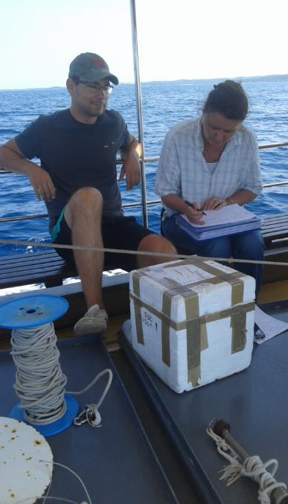
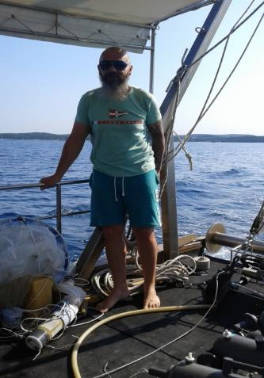
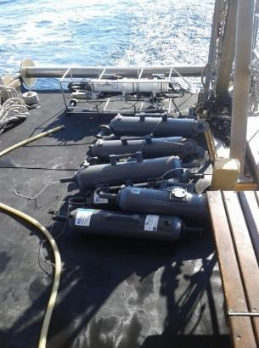
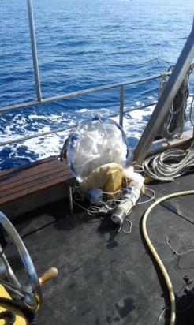
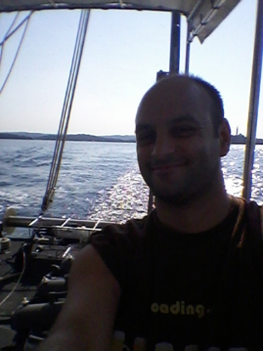
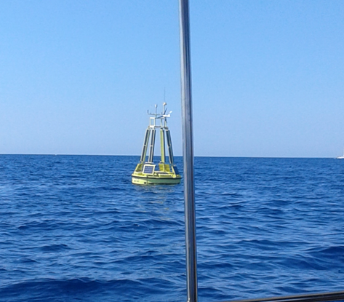
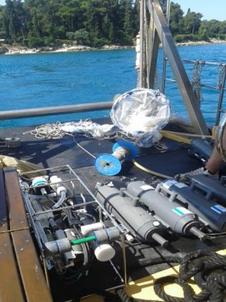
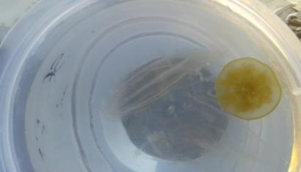
Teren, 20. srpnja 2018., uzorkovanje istraživačkim brodom Burin u blizini oceanografske plutače kod Rovinja
D.Devescovi
I. Balković
N. Supić
Niskinovi crpci
Zooplanktonska mreža
Oceanografska plutača
P. Paliaga
Rebraš Mnemiopsis leidyi
Meduza Cotyloriza tubercolata
CTD sonda

Slide 58
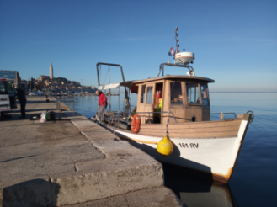
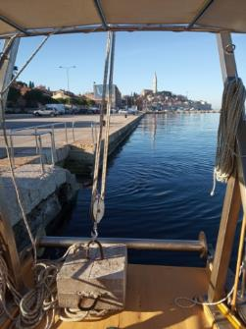
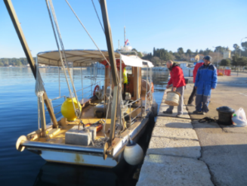
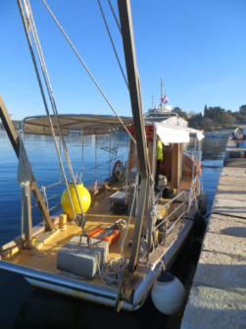
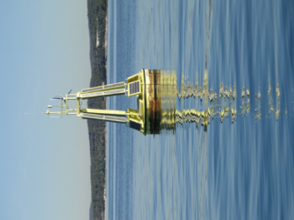
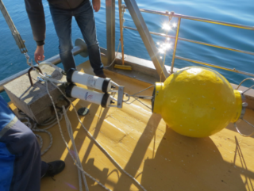
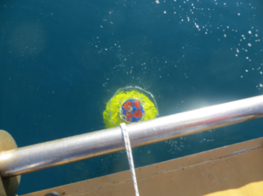
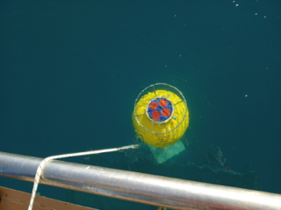
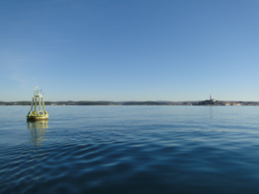
Postavljanje akustičnog Dopplerovog strujomjera sidrenjem na dno mora
pored oceanografske plutače u akvatoriju Rovinja, I/B Burin, 7. 2. 2019.

Slide 59
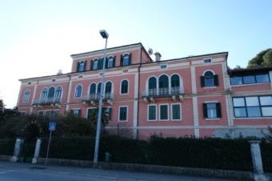
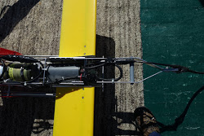
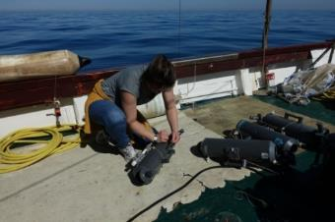
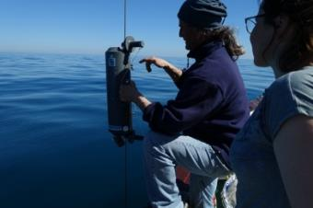
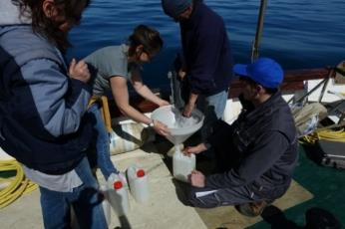
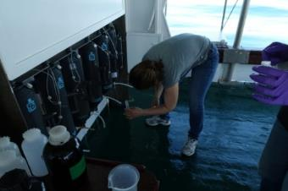
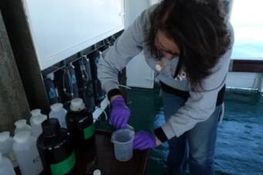
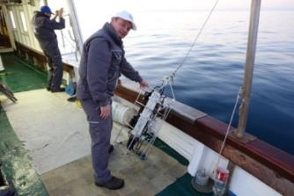
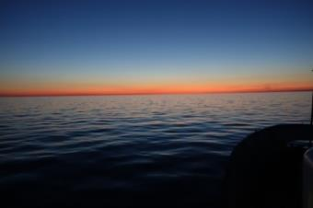
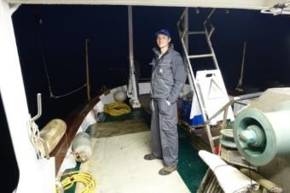
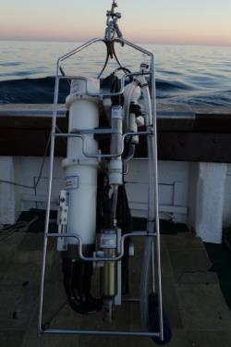
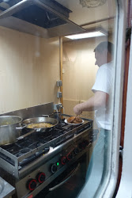
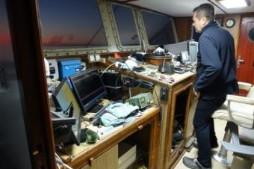
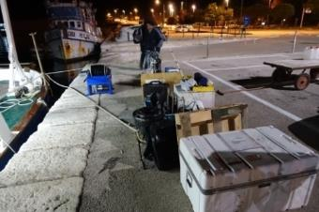
Krstarenje s undulatorom, I/B Vila Velebita, 23. 03. 2019.
Undulator na palubi spreman za tegalj. Vide se okvir s motorom, krila i modul za napajanje.
Crpac na užetu.
Postavljanje crpaca.
Uzorkovanje vode za određivanje
brojnosti zooplanktonskih vrsti.
Uzorkovanje vode za određivanje
brojnosti fitoplanktonskih vrsti.
Početna obrada uzorka.
CTD sonda.
Slaganje, pakiranje
i iznosenje opreme s broda..

Slide 60
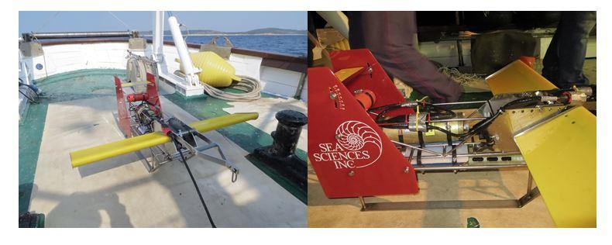
Undulator na palubi spreman za tegalj - vide se okvir s motorom, krila i modul za napajanje
Fotografije: Zoran Pasarić, Hrvoje Mihanović i Paolo Paliaga

Slide 61
1) Skupljanje podataka:
skupljanje podataka uključuje i kontrolu i završnu obradu u laboratorijima i upisivanje podataka u baze podataka

Slide 62
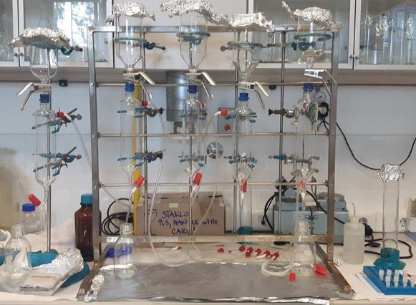
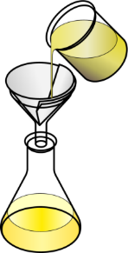
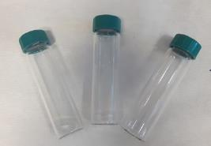
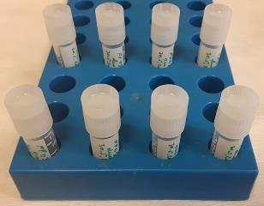
Sustav za određivanje koncentracije partikulatnog (POC) i otopljenog organskog ugljika (DOC)
POC
DOC

Slide 63
1) Skupljanje podataka:
izrada numeričkih modela polja temperature, saliniteta i strujanja

Slide 64
2) Proširenje i provjera empirijskog ekološkog modela:
zahvaljujući podacima koji su u bazi CIM-a, a skupljaju se desetljećima, stečena su empirijska znanja o sjevernom Jadranu koja nam omogućuju da objasnimo razne pojave u tom području

Slide 65
Vrtlozi
znamo da se u sjevernom Jadranu stvaraju vrtlozi koji mogu opstati kroz duže vremensko razdoblje, nekoliko mjeseci ili duže
u njima dolazi do nakupljanja hranjivih tvari i vjerojatno pojačane produkcije
osobito je važan vrtlog u istočnom dijelu sjevernog Jadrana u čijem pridnenom sloju tijekom proljeća i ljeta nastaje manjak kisika a ponekad i anoksija

Slide 66
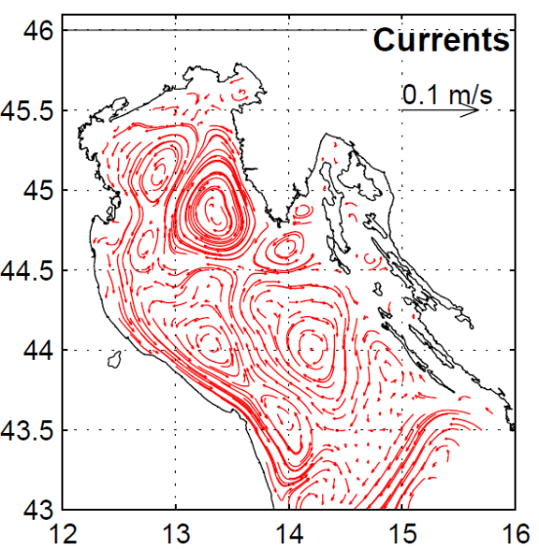
Vrtlog u polju vertikalno usrednjenih struja (model ROMS, kolovoz 2018.)

Slide 67
Istarska obalna protustruja
opis i definiranje Istarske obalne protustruje (IOPS) – glavni rezultat moje disertacije

Slide 68
Podaci i metode
podaci o temperaturi i salinitetu koji od 1966. između ušća Poa i Rovinja iz kojih je određen dugogodišnji niz geostrofičkih struja
Po
Rovinj

Slide 69
Geostrofičke struje
u pojedinim godinama uz istarsku obalu u kolovozu javljala vrlo jaka geostrofička struja (do 15 cm/s) smjera suprotnog općem ciklonalnom jadranskom tijeku
nazvana je Istarska obalna protustruja (IOPS)

Slide 70
Jadranski ciklonalni tijek
ciklonalni smjer - suprotno od kazaljke na satu
ulaz uz istočnu i izlaz uz zapadnu obalu

Slide 71
Istarska obalna protustruja
suprotna općem ciklonalnom jadranskom tijeku

Slide 72
Istarska obalna protustruja u kolovozu
osobito izražena u kolovozu u godinama kada su se opažale sluzave nakupine i anoksija; zašto?
godina | IOPS | pojave
1968 | J | ?
1971 | S
1972 | S
1973 | S
1977 | J | anoksija
1982 | N
1983 | J
1984 | J
1986 | J
1988 | J | sluzave nakupine, hipoksija
1989 | J | sluzave nakupine, anoksija
1991 | J | sluzave nakupine
1992 | J
1993 | N
1994 | N
1995 | N
1996 | J
1997 | J | sluzave nakupine
1998 | N
1999 | N
2000 | J | sluzave nakupine
2001 | J | sluzave nakupine
2002 | J | sluzave nakupine
IOPS iznad 4 cm/s | J
IOPS ispod 4 cm/s | S
IOPS nije opažena | N
(4 cm/s je prosjek od 1966. do 2002.)

Slide 73
Kakva je veza između pojave IOPS i pojave sluzavih nakupina ili anoksije?
to objašnjavamo pojavom vrtloga uz obalu Istre
taj vrtlog nastaje u proljeće ili možda i ranije, krajem zime ili još ranije
anticiklonalan je

Slide 74

Vrtlog na karti vertikalno usrednjenih struja (model ROMS, kolovoz 2018.)

Slide 75
Kakva je veza između pojave IOPS i pojave sluzavih nakupina ili anoksije?
struje oko vrtloga su geostrofičke struje koje ovise o raspodjeli gustoće
tijekom proljeća i ljeta puni se vodom iz rijeke Po; njegove vode su s vremenom sve toplije i sve manje slane - a to znači i manje guste - od okoline pa se struje oko vrtloga tijekom vremena pojačaju

Slide 76
Kakva je veza između pojave IOPS i pojave sluzavih nakupina ili anoksije?
tijekom proljeća i ljeta se u vrtlogu nakuplja velika količina hranjivih soli iz rijeke Po pa primarna produkcija može postati prekomjerna, a mogu nastati velike sluzave nakupine, a kasnije i anoksija
za vrijeme formiranja vrtloga atmosferski uvjeti trebaju biti stabilni
sluzavih nakupina već dugo nije bilo (zašto?)

Slide 77
2) Proširenje i provjera empirijskog ekološkog modela:
okosnica za prognozu odziva sjevernog Jadrana na klimatske promjene je hipoteza o utjecaju zimskih uvjeta na intenzitet produkcije koja je postavljena ranije tijekom višegodišnjeg istraživanja

Slide 78
Hipoteza o utjecaju zimskih uvjeta na intenzitet organske produkcije
u zimama u kojima se vode iz Poa razlijevaju sjevernim Jadranom primarna produkcija organske tvari je povećana
tijekom godine koja slijedi povećana je sekundarna produkcija (povećanje brojnosti zooplanktona, inćuna) i količina otopljene organske tvari u vodenom stupcu

Slide 79

Sheme strujanja u različitim zimama
tip A tip B

Slide 80
Brojnost zooplanktona veća je u zimama A nego u zimama B
A
A
A
A
B
B
B
B
B
A
A
A
A
B
B
B
B
A
Brojnost zooplanktona u zapadnom (gore) i istočnom (dolje) dijelu sjevernog Jadrana u ožujku i oznaka tipa zime.
Brojnost zooplanktona u zapadnom (gore) i istočnom (dolje) dijelu sjevernog Jadrana u ožujku i oznaka tipa zime.

Slide 81

Promjene brojnosti zooplanktona u zimi podudaraju se promjenama brojnosti zooplanktona u idućoj godini kao i s ulovom mladih inćuna
Vrijednosti brojnosti zooplanktona u ožujku (prazan kvadrat), godišnje brojnosti zooplanktona (ispunjen kvadrat) i talijanskog ulova inćuna ispod godine starosti na postaji u zapadnom dijelu sjevernog Jadrana (trokut).

Slide 82
Isparavanje u studenom bilo je vrlo slabo samo u godinama koje su prethodile tipu A zime a vrlo izraženo samo u godinama koje su prethodile tipu B zime osim u 1987. godini
Godina | Tip zime | ΔE
1981 | C | 0,1
1982 | C | 0,1
1987 | B | -1,0
1990 | B | -0,4
1991 | B | 0,2
1993 | A | -1,0
1994 | B | 1,3
1995 | C | -0,9
1998 | C | -0,9
1999 | B | 2,1
2000 | B | 1,4
2001 | A | 0,3
2003 | B | 0,0
2004 | A | -1,4
2005 | B | 0,1
2006 | B | 0,4
2007 | A | -0,4
Godina, tip zime i odstupanje isparavanja od prosjeka (ΔE; mm day⁻¹) u sjevernom Jadranu u prethodnom studenom.

Slide 83
Meteorološki uvjeti u jesen
moguće je da su meteorološki uvjeti u jesen ključni za pojavu određenog tipa zime - tople jeseni s čestim jugom pogodovale bi pojavi zima tipa A, a hladne s burom pojavi zima B

Slide 84
Empirijski ekološki model i prognoza
ukoliko je hipoteza o utjecaju zimskih uvjeta na intenzitet organske produkcije dobro postavljena bilo bi moguće prognozirati intenzitet organske produkcije sjevernog Jadrana iz zimskih uvjeta ali i u dalekoj budućnosti iz postojećih klimatoloških modela koji daju opis strujanja u Jadranu

Slide 85
3) Numerički ekološki model:
na temelju podataka o koncentraciji hranjivih soli u rijeci Po i korištenjem dinamičkog modela sjevernog Jadrana modelirali bi se odnosi u ekosustavu

Slide 86
Rezultati projekta:
analize temperature i saliniteta
provjeravanje hipoteze o utjecaju zimskih uvjeta na bioprodukciju
analiziranje pojave „rebraša”
karakterizacija guste vode

Slide 87
1) Analiza temperature i saliniteta tijekom provedbe projekta (od 2017.)
izuzetno visoke temperature zraka kroz razdoblja od više mjeseci, a u moru pojava izuzetno visokih temperatura i ekstremno visokog saliniteta

Slide 88

Odstupanja temperature zraka od prosječnih u srpnju 2017.

Slide 89
Odstupanja su ekstremna - posljedica utjecaja zračnih masa iz Afrike?

Slide 90
Visok salinitet (iznad 38.4)
od ljeta/jeseni 2015. možda pod utjecajem sinoptičke situacije koja je sprečavala prodor zračnih masa s Atlantika, uobičajen za jesen, uz visoke pozitivne vrijednosti NAO indeksa, i tako pogodovala advekciji s juga (Afrike?); i tijekom 2016., s visokim iznosom do 38.6, ali čini se osobito često u 2017.: u veljači s ekstremnim iznosom 38.7 (otvorene vode istočnog sjevernog Jadrana; SJ107); sniženje u 2018. i opet porast u 2019

Slide 91
NAO indeks
pozitivan indeks (lijevo): ciklone su skrenute na sjever – pogoduje visokom salinitetu

Slide 92
Utjecaj na ekosustav
visok salinitet odražava se na fitoplanktonske vrste: preliminarne analize upućuju na visok biodiverzitet (to je pokazatelj oligotrofnih voda; nizak biodiverzitet u područjima koja su bogata hranjivim solima); vrsta koja se pojavljuje prvi put je Mneumeria membranacea i Chaetoceros messanense (koji je tipičan za tople voda indijskog oceana)

Slide 93
2) Provjeravanje hipoteze o utjecaju zimskih uvjeta na bioprodukciju
u 2017. uočena znatno povećana biomasa zooplanktona i visoke koncentracije otopljene organske tvari uz sniženje koncentracije kisika pri dnu

Slide 94

Brojnost zooplanktona u lipnju
Brojnost mikrozooplanktona u zapadnom (gore) i istočnom (dolje) dijelu sjevernog Jadrana u lipnju usrednjena u vodenom stupcu.

Slide 95
Brojnost zooplanktona u srpnju
Brojnost mikrozooplanktona u zapadnom (gore) i istočnom (dolje) dijelu sjevernog Jadrana u srpnju usrednjena u vodenom stupcu.

Slide 96
Koncentracije otopljene organske tvari (DOC) po sezonama

Slide 97
2) Provjeravanje hipoteze o utjecaju zimskih uvjeta na bioprodukciju
ova opažanja bi mogla biti u skladu s hipotezom o utjecaju zimskih uvjeta na intenzitet organske produkcije, jer je shema strujanja tijekom zime 2017. podsjećala na shemu „A zime” u kojoj se vode iz rijeke Po šire sjevernim Jadranom

Slide 98
Rezultati: model strujanja iz druge (lijevo) i treće (desno) dekade siječnja 2017. podsjeća na shemu strujanja u A zimi

Slide 99
Sheme strujanja u različitim zimama
tip A tip B

Slide 100
3) Analiziranje pojave rebraša
Pojava velike količine želatinoznih organizama („rebraša”), alohtonih organizama koji su u sjeverni Jadran vjerojatno došli balastnim vodama, a koji doprinose povećanoj akumulaciji organske tvari
Povećanjem bioamse karnivornog želatinoznog zooplanktona smanjila se biomasa herbivornog zooplanktona, važnog za ishranu plave ribe i svih juvenilnih stadija riba…

Slide 101

Rebraši

Slide 102
Rebraši se skupljaju u vrtlozima? U vrtlogu kod Istre?
to bismo željeli pokazati disperzivnim modelom; ideja je pratiti put rebraša od potencijalnog izvorišta (Venecijanska laguna) do obala Istre kod Rovinja i zadržavanja u vrtlogu zapadno od Rovinja

Slide 103
Vrtlog u polju vertikalno usrednjenih struja (model ROMS, kolovoz 2018.)

Slide 104

4) Karakterizacija guste vode
u travnju 2017. obavljeno je krstarenje s undulatorom duž poteza na slici da se utvrdi položaj guste vode i njene kemijske i biološke karakteristike
gusta voda ima važnu ulogu u obogaćivanju nadubljih područja Jadrana i Sredozemlja hranjivim solima i kisikom – omogućuje bioprodukciju

Slide 105

Gusta voda
slika prikazuje vertikalni presjek temperature, saliniteta i gustoće na potezu krstarenja
najgušća voda (sigma-t preko 29.5 kg m ⁻³) je opažena u pridnenom sloju blizu talijanske obale i ušća Poa (uzorkovanje)

Slide 106
Još neki rezultati projekta

Slide 107

Kvarnerski zaljev
u Kvarnerskom zaljevu nisu bila predviđena mjerenja u okviru projekta, ali smo se bavili i tim područjem iz ranije skupljenih podataka i numeričkim modeliranjem

Slide 108

Glavne karakteristike Kvarnerskog zaljeva
razmjerno nizak salinitet zbog slatkih voda iz vrulja, jako isparavanje i intenzivna konvekcijska gibanja zbog hlađenja (burom);
nova istraživanja (IOR) pokazuju da najgušća jadranska (i sredozemna) voda pojedinih godina može nastati u ovom području, ta voda vjerojatno ima drugačiji sastav i na drugi način doprinosi obogaćenju dubinskih dijelova Jadrana i Sredozemlja od guste voda iz blizine ušća Poa
pod utjecajem bure iz Kvarnerskog zaljeva izlazi mlaz koji može presjeći Jadranski ciklonalni tijek i na taj način utječe na strujanje šireg područja

Slide 109

Mlaz pod utjecajem bure izlazi iz Kvarnera

Slide 110
Vrtlozi u Kvarnerskom zaljevu
ima ih nekoliko, ciklonalni su i anticiklonalni
nisu bili temeljito istraženi
osobito je izražen vrtlog između Istre i Cresa koji je izgleda ponekad ciklonalan a ponekad anticiklonalan
istraživanje vrtloga je važna tema u općenitom smislu jer se u vrtlozima nakupljaju hranjive tvari i odvijaju procesi primarne i sekundarne proizvodnje, ali u vrtlozima se mogu skupljati i organizmi (rebraši) ili se u njima mogu zadržati nepoželjne kemijske tvari
istraživanje vrtloga moglo bi značajno doprinijeti i razumijevanju opće jadranske cirkulacije koja je pod utjecajem mehanizma BIOS-a

Slide 111
Priliv sredozemne vode (BIOS mehanizam)
kada je vrtlog anticiklonalan (što može trajati niz godina) u Jadran ulaze vrste sa zapada Sredozemlja i iz Atlantskog oceana a kada je ciklonalan s istoka
za klimatološke analize Jadrana važno je istražiti uvjete u kojima dolazi do promjene smjera vrtloga

Slide 112
Kvarnerski zaljev
Istraživanja u okviru projekta koja uključuju Kvarnerski zaljev su analiza širenja alohtonih vrsta balastnim vodama (podaci iz završenog projekta „BALMAS” voditeljice dr. sc. R. Kraus) i analiza utjecaja terminala za ukapljene plinove na cirkulaciju numeričkim modelom (oba istraživanja bave se odgovorom mora na antropogen utjecaj)

Slide 113
Putevi širenja organizama iz balastnih voda
analiza prostorne distribucije fitoplanktona u vodenom stupcu i sedimentu (dinoflagelatne ciste) da bi se utvrdilo jesu li ciste mogle biti raširene Jadranom prirodnim putem (cirkulacija) ili antropogeno (balastnim vodama kojima su dospjele u neku/neke luke u Jadranu) ili je najvjerojatnija kombinacija (dospjele u luku a potom cirkulacijom se širile dalje ili su iz nekog područja prenesene balastnim vodama u luku drugog područja unutar Jadrana)
dinoflagelatne ciste se u ovom kontekstu mogu shvatiti kao bilo koji mikroorganizam (ili nežive čestice) koji može biti prenesen balastnim vodama, odnosno morskom cirkulacijom

Slide 114
Utjecaj lučkih terminala za ukapljene prirodne plinove na cirkulaciju i ekosustav
numeričkim modelom je utvrđeno da zbog ispuštanja hladne vode tijekom rada terminala za ukapljene plinove može doći do promjena cirkulacije (promjene su vjerojatno u geostrofičkom sustavu strujanja koje ovisi o gustoći pa onda i o temperaturi)
to u dosadašnjim ekološkim studijama utjecaja takvih terminala na okoliš nije bilo razmatrano
rezultat opisan u disertaciji dr. sc. M. Jurić, koja je obranjena 2019. na Pomorskom fakultetu Sveučilišta u Rijeci

Slide 115
Istraživanja u okviru projekta
opažanja u ekosustavu sjevernog Jadrana vezana za hidrografske parametre i parametre organske tvari; razvoj numeričkog ekološkog modela; analize antropogenog utjecaja na Jadran
povezanost parametara organske tvari s drugim hidrografskim parametrima; istraživanja o bakterijskim zajednicama i o limitaciji fosforom mikrobnih zajednica

Slide 116
Budućnost – teme u okviru fizike
istraživanje vrtloga, utjecaja promjena u globalnoj atmosferskoj cirkulaciji („NAO” indeks i „El Niňo”) na Jadran, razvoj ekološkog modela, prognoziranje bioprodukcije klimatološkim modelima, karakterizacija duboke vode u Kvarnerskom zaljevu i kod ušća Poa, prognoza promjena cirkulacije zbog antropogenih zahvata…

Slide 117
Popis literature
Civitarese, G., Gačić, M., Lipizer, M. and Borzelli, G.L.E. (2010) On the impact of the bimodal oscillating system (BiOS) on the biogeochemistry and biology of the Adriatic and IonianSeas (EasternMediterranean). Biogeosciences 7: 3987–3997. Dautović, J., Vojvodić, V., Tepić, N., Ćosović, B. & Ciglenečki, I. Dissolved organic carbon as potential indicator of global change: A long-term investigation in the northern Adriatic. Science of the Total Environment 587–588, 185–195 (2017). Degobbis, D., Precali, R., Ivančić, I., Smodlaka, N., Fuks, D., & Kveder, S. Longterm changes in the northern Adriatic ecosystem related to anthropogenic eutrophication. International Journal of Environment and Pollution 13, 495-533 (2000). Djakovac, T., Degobbis, D., Supić, N. & R. Precali, R. Marked reduction of eutrophication pressure in the northeastern Adriatic in the period 2000-200, Estuarine, coastal and shelf science 115, 25-32 (2012). Ivančić, I., Pfannkuchen, M., Godrijan, J., Djakovac, T., Marić Pfannkuchen, D., Korlević, M., Gašparović, B. & Najdek, M. Alkaline phosphatase activity related to phosphorus stress of microphytoplankton in different trophic conditions. Progress in oceanography 146, 175-186 (2016). Kraus R., N. Supić, D. Lučić and J. Njire (2015) Impact of winter oceanographic conditions on zooplankton abundance in northern Adriatic with implications on Adriatic anchovy stock prognosis, Estuarine and Coastal Sfelf Science, 167, 56-66. Kuzmić, M., Janeković, I., Book, J.W., Martin, P.J. & Doyle, J.D. Modeling the northern Adriatic double-gyre response to intense bora wind: a revisit. Journal of Geophysical Research Oceans 111 (C3), C03S12 (2007). Mihanović, H., Vilibić, I., Carniel, S., Tudor, M., Russo, A., Bergamasco, A., Bubić, N., Ljubešić, Z., Viličić, D., Boldrin, A., Malačić, V., Celio, M., Comici, C. and Raicich, F. (2013) Exceptional dense water formation on the Adriatic shelf in the winter of 2012. Ocean Sci 9: 561-572. Orlić, M., Gačić, M. & LaViolette, P.E. The currents and circulation of the Adriatic sea. Oceanol. Acta, 15, 109-124 (1992). Orlić, M., Kuzmić, M., Pasarić, Z. Response of the Adriatic Sea to the bora and sirocco forcing. Continental Shelf Research 14 (1), 91–116 (1994). Precali, R., Giani, M., Marini, M., Grilli, F., Ferrari, C.R., Pečar, O., Paschini, E. Mucilaginous aggregates in the northern Adriatic in the period 1999–2002:typology and distribution. Science of the Total Environment 353, 10–23 (2005). Supić, N., Orlić, M., Degobbis, D. Istrian coastal counter current and its year-to-year variability. Estuarine, Coastal and Shelf Science 51, 385–397 (2000). Supić N., R. Kraus, M. Kuzmić, E. Paschini, R. Precali, A. Russo and I. Vilibić (2012) Predictability of northern Adriatic winter conditions, Journal of marine systems 90, 42-57.

Slide 118
Prezentacije i publikacije iz projekta
Preliminary analysis of the 2017 winter cruise dana in the northern Adriatic within the frame of the EcoRENA project. N. Supić, I. Ciglenečki-Jušić, J. Dautović, T. Djakovac, M. Dutour- Sikirić, I. Ivančić, I. Janeković, R. Kraus, N. Kužat, D. Lučić, D. Marić Pfannkuchen, J. Njire, P. Paliaga, M. Pasarić, Z. Pasarić, R. Precali. Themes 2017, Venecija, Italija, 2017. ; Properties and dynamics of organic matter changes in the Adriatic: long term investigation. J. Dautović, V. Vojvodić, N. Tepić, B. Ćosović, I. Ciglenečki. Themes 2018, Venecija, Italija, 2018.; Relation between organic carbon and chlorophyl in the northern Adriatic. I. Ciglenečki-Jušić, J. Dautović, R. Kraus, N. Supić, R. Precali. Ocean Optics, Dubrovnik, Hrvatska, 2018. Oceanographic conditions related to the extreme warm spring-summer of 2016 and 2017 in northern Adriatic. T. Djakovac, R. Kraus, M. Kalac, N. Supić. CIESM, Cascais, Portugal, 2019.; Dinoflagellate resting cysts from surface sediments of the north-eastern Adriatic and their potential spreading patterns. A. Brajkovic, N. Kužat, M. Bastianini, N. Supić, R. Kraus, CIESM, Cascais, Portugal, 2019.

Slide 119
Kraj

Slide 120
Kraj

